Slide 1
Installer le logiciel Oracle

Slide 2
Objectifs
A la fin de ce chapitre, vous pourrez :
  expliquer votre rôle en tant qu'administrateur de base de données (DBA) et décrire les outils et les tâches que vous utilisez
  planifier une installation du logiciel Oracle
  installer Oracle Grid Infrastructure pour un serveur autonome
  installer le logiciel de base de données Oracle Database
Notes:
Oracle Database 11g : Administration Workshop I 2 - <number>

Slide 3

Tâches d'un administrateur de base de données Oracle
L'approche générale adoptée pour la conception, l'implémentation et la maintenance d'une base de données Oracle comprend différentes tâches :
  1. Evaluer le matériel du serveur de base de données
  2. Installer le logiciel Oracle
  3. Elaborer une stratégie pour la base de données et la sécurité
  4. Créer, migrer et ouvrir la base de données
  5. Sauvegarder la base de données
  6. Inscrire les utilisateurs système et définir leur accès Oracle Network
  7. Implémenter la conception de la base
  de données
  8. Récupérer la base de données suite à une panne
  9. Surveiller les performances de la base de données
Notes:
Oracle Database 11g : Administration Workshop I 2 - <number>
Tâches d'un administrateur de base de données Oracle
Un administrateur de base de données (DBA) est principalement chargé de l'installation du logiciel Oracle et de la création de la base.
A ce titre, vous pouvez être responsable de la création des structures de stockage telles que les tablespaces. Vous pouvez également être amené à créer le schéma ou l'ensemble des objets contenant les données de l'application.
Vous devez vous assurer que la base de données est disponible pour les utilisateurs. Pour cela, vous devez démarrer la base de données, la sauvegarder régulièrement et contrôler ses performances. Ces tâches doivent être intégrées dans une stratégie de sécurité.
Vous apprendrez à effectuer chacune de ces opérations au fil des chapitres du cours. Vous pouvez également vous reporter au manuel Oracle Database Administrator's Guide pour plus d'informations sur les tâches mentionnées dans la diapositive ci-dessus.
Dans ce chapitre, nous nous intéresserons à la phase d'installation. Cette tâche essentielle requiert les sous-tâches suivantes :
Comprendre la place qu'occupe la phase d'installation dans l'architecture technique globale d'une organisation
Revoir (et mettre à jour) la planification de la capacité
Choisir le logiciel de base de données (version et options requises)
S'assurer que les éléments choisis respectent les exigences système

Slide 4
Outils utilisés pour administrer une base de données Oracle
  Oracle Universal Installer
  Database Configuration Assistant
  Database Upgrade Assistant
  Oracle Net Manager
  Oracle Net Configuration Assistant
  Oracle Enterprise Manager
  Server Control Utility
  SQL*Plus
  Recovery Manager
  Data Pump
  SQL*Loader
Notes:
Oracle Database 11g : Administration Workshop I 2 - <number>
Outils utilisés pour administrer une base de données Oracle
Les outils suivants vous permettent de réaliser les tâches d'installation et de mise à niveau :
Oracle Universal Installer (OUI) installe le logiciel Oracle et ses options. Il peut lancer automatiquement Database Configuration Assistant pour créer une base de données.
Database Configuration Assistant (DBCA) crée une base de données à partir de modèles fournis par Oracle, ce qui vous permet de copier une base préconfigurée. (Vous pouvez également créer vos propres modèles et votre propre base.)
Database Upgrade Assistant (DBUA) vous guide tout au long de la mise à niveau d'une base Oracle existante vers une nouvelle version.
Oracle Net Manager (netmgr) permet de configurer la connectivité réseau des bases de données et applications Oracle.
Oracle Net Configuration Assistant (NetCA) est un outil graphique de type assistant qui permet de configurer et de gérer des configurations Oracle Network.

Slide 5
Notes:
Outils utilisés pour administrer une base de données Oracle (suite)
Les outils suivants vous permettent de gérer l'instance et la base de données Oracle :
Oracle Enterprise Manager (EM) associe une console graphique, des agents, des services communs et des outils, fournissant ainsi une plate-forme de gestion système complète et intégrée pour la gestion des produits Oracle. Une fois le logiciel Oracle installé, la base de données créée ou mise à niveau et le réseau configuré, vous pouvez utiliser Enterprise Manager comme interface unique pour gérer votre base. En plus de son interface utilisateur Web qui permet d'exécuter des commandes SQL, Enterprise Manager fournit une interface avec les autres composants Oracle utilisés pour administrer la base de données (Recovery Manager et Scheduler, par exemple).
Les principaux outils Enterprise Manager utilisés pour administrer une base de données Oracle sont les suivants :
Enterprise Manager Database Console pour administrer une seule base de données.
Enterprise Manager Grid Control pour administrer simultanément plusieurs bases de données.
Server Control Utility (srvctl) est une interface de ligne de commande standard qui peut être utilisée pour démarrer et arrêter la base de données et les instances, gérer des instances ASM, et déplacer ou supprimer des instances et des services. Vous pouvez également ajouter des services et gérer les informations de configuration à l'aide de SRVCTL.
SQL*Plus est une interface de ligne de commande standard permettant de gérer la base de données.
Recovery Manager (RMAN) est une solution Oracle complète pour les opérations de sauvegarde, de restauration et de récupération de l'ensemble de la base de données ou de fichiers spécifiques.
Data Pump permet le transfert à grande vitesse de données entre deux bases (par exemple, vous pouvez avoir besoin d'exporter une table et de l'importer dans une autre base).
SQL*Loader permet de charger les données d'un fichier externe dans une base Oracle. Vous pouvez l'utiliser pour charger des données dans des tables de base de données.
Outils en mode ligne de commande :
Pour administrer Enterprise Manager :
emctl start | status | stop dbconsole
Pour administrer le processus d'écoute (listener) :
lsnrctl start | status | stop

Slide 6

Planifier l'installation
  Quel logiciel Oracle allez-vous installer ?
  Le matériel disponible est-il conforme à la configuration minimale requise ?
  Si vous installez plusieurs produits, un ordre d'installation particulier est-il conseillé ?
  Existe-t-il des étapes préalables qui doivent être effectuées par une personne autre que le DBA ?
Notes:
Planifier l'installation
Avant de commencer à installer un logiciel Oracle, vous devez vous poser les questions suivantes pour planifier l'installation :
Quel logiciel Oracle allez-vous installer ?
Ce cours suppose que vous installez la base de données Oracle Database. Oracle recommande d'utiliser la technologie de stockage ASM (Automatic Storage Management). Cela implique que vous installiez Oracle Grid Infrastructure à partir des supports du logiciel de cluster pour disposer à la fois des composants requis pour ASM et d'Oracle Restart.
Le matériel disponible est-il conforme à la configuration minimale requise ?
Identifiez tous les équipements impliqués dans le processus d'installation et assurez-vous qu'ils répondent aux spécifications minimales suggérées.
Si vous installez plusieurs produits, un ordre d'installation particulier est-il conseillé ?
Dans la mesure du possible, il est recommandé d'installer Oracle Grid Infrastructure avant le logiciel Oracle Database. Ainsi, la base de données créée peut être configurée pour l'utilisation de groupes de disques ASM et elle est enregistrée automatiquement dans Oracle Restart. Si Oracle Grid Infrastructure est installé après la base de données Oracle, des étapes de configuration manuelles sont nécessaires pour enregistrer la base dans Oracle Restart. Si vous voulez que la base de données existante utilise des groupes de disques ASM comme système de stockage, vous devrez procéder à des opérations de migration.

Slide 7
Notes:
Planifier l'installation (suite)
Existe-t-il des étapes préalables qui doivent être effectuées par une personne autre que le DBA ?
Selon le principe de séparation des responsabilités, l'administrateur de base de données (DBA) n'est généralement pas tenu de configurer les équipements et les périphériques de stockage à utiliser pour l'installation. Certaines tâches de configuration à effectuer avant l'installation d'Oracle Grid Infrastructure incombent à un administrateur du stockage. Pour plus d'informations, reportez-vous au manuel Oracle Database Installation Guide.

Slide 8

Installation d'Oracle Grid Infrastructure et d'Oracle Database : Configuration système requise
  Mémoire :
    1 Go pour l'instance de base de données avec Oracle Enterprise Manager Database Control
    1,5 Go pour l'instance ASM et Oracle Restart
  Espace disque :
    3 Go d'espace de swap (avec 2 Go de RAM)
    1 Go d'espace disque dans le répertoire /tmp
    3,8 Go pour le logiciel Oracle Database
    4,5 Go pour le logiciel Grid Infrastructure
    1,7 Go pour la base de données préconfigurée (facultatif)
    3,4 Go pour la zone de récupération rapide (facultatif)
  Système d'exploitation (voir la documentation)
Notes:
Installation d'Oracle Grid Infrastructure et d'Oracle Database : Configuration système requise
Vous pouvez réaliser une installation standard de la base de données sur un ordinateur disposant d'au moins 1 Go de RAM et 1,5 Go d'espace de swap. Une installation standard d'Oracle Grid Infrastructure pour serveur autonome nécessite également 1,5 Go de mémoire RAM au minimum.
L'espace de swap requis dépend de la quantité de RAM (par exemple, 3 Go pour 2 Go de RAM). Reportez-vous au manuel d'installation correspondant à votre système d'exploitation pour plus de détails.
L'installation standard du logiciel de base de données Oracle prend 20 minutes au plus, en fonction du taux d'activité de l'ordinateur cible.
Voici quelques détails relatifs à l'installation :
Oracle Database 11g fournit deux modèles de base de données d'origine.
Les fichiers en double sont supprimés.
Vous pouvez installer de nombreux autres produits et démonstrations à partir de CD-ROM supplémentaires.
Le matériel indiqué dans la diapositive ci-dessus correspond à la configuration minimale requise pour toutes les plates-formes. Votre installation peut cependant nécessiter une configuration supérieure (notamment en termes d'espace disque).
Remarque : Le terme "installation standard" correspond à une installation Enterprise Edition qui inclut une base de données d'origine standard.

Slide 9
Préparer le système d'exploitation
Créez les utilisateurs et les groupes du système d'exploitation :
  Groupes :
    oinstall
    dba
    Groupes facultatifs (en cas de séparation des responsabilités entre plusieurs utilisateurs) :
      oper
      asmdba
      asmoper
      asmadmin
  Utilisateurs :
    Propriétaire du logiciel (généralement oracle)
    Possibilité de créer plusieurs utilisateurs pour installer plusieurs produits
Notes:
Oracle Database 11g : Administration Workshop I 2 - <number>
Préparer le système d'exploitation
Certaines étapes doivent être effectuées par l'administrateur système du matériel que vous utilisez pour l'installation du logiciel Oracle. Ce cours n'indique pas tous les détails et toutes les commandes de la configuration du système d'exploitation, d'autant plus que chaque système d'exploitation a des exigences spécifiques pour le logiciel Oracle. Nous allons simplement passer en revue quelques points généraux, mais nous vous recommandons de vous référer à la documentation d'installation correspondant à votre système.
L'une des étapes nécessaires consiste à créer les groupes et les utilisateurs du système d'exploitation qui sont indispensables pour effectuer l'installation. Les deux groupes obligatoires sont oinstall et dba. Si vous implémentez la séparation des tâches entre plusieurs comptes utilisateur, les autres groupes à créer sont oper, asmdba, asmoper et asmadmin. Vous avez besoin au minimum d'un utilisateur du système d'exploitation pour jouer le rôle de propriétaire de l'installation Oracle. Dans la plupart des cas, l'utilisateur oracle est configuré à cet effet. Si vous souhaitez une véritable séparation des fonctions, vous pouvez avoir des propriétaires distincts pour vos différents produits Oracle.

Slide 10

Définir les variables d'environnement
Variables d'environnement Oracle :
  ORACLE_BASE : Base de la structure de répertoires Oracle. Il est recommandé de définir cette variable avant l'installation.
  ORACLE_HOME : Environnement dans lequel les produits Oracle s'exécutent. Variable non requise avant l'installation si ORACLE_BASE est définie.
  ORACLE_SID : Cette variable n'est pas nécessaire avant l'installation, mais elle est utile ensuite pour faciliter l'interaction avec une instance particulière.
  NLS_LANG : Variable d'environnement facultative qui contrôle les paramètres relatifs à la langue,
  au territoire et au jeu de caractères client.
Notes:
Oracle Database 11g : Administration Workshop I 2 - <number>
Définir les variables d'environnement
Un environnement Oracle est défini par de nombreuses variables. Celles qui sont mentionnées ci-après sont importantes pour une installation réussie et une utilisation efficace d'une base de données Oracle. Leur définition n'est pas nécessaire mais permet d'éviter des problèmes ultérieurement.
ORACLE_BASE : Base de la structure de répertoires Oracle pour l'architecture OFA (Optimal Flexible Architecture) recommandée par le Support technique Oracle. Cette variable est facultative, mais elle facilite les mises à niveau et les installations ultérieures. Sa valeur est un chemin de répertoires, comme l'illustre l'exemple suivant :
/u01/app/oracle
ORACLE_HOME : Environnement dans lequel les produits Oracle s'exécutent. Il n'est pas nécessaire de définir cette variable avant l'installation si ORACLE_BASE est définie. L'outil OUI peut utiliser cette dernière pour déterminer la variable ORACLE_HOME recommandée pour votre installation. Cette variable d'environnement facilite la maintenance et la gestion du logiciel Oracle. Sa valeur est un chemin de répertoires, comme l'illustre l'exemple suivant :
/u01/app/oracle/product/11.2.0/dbhome_1
ORACLE_SID : Identificateur système associé à une instance Oracle, par exemple orcl pour une base de données ou +ASM pour une instance ASM. Cette variable n'est pas nécessaire avant l'installation, mais elle est utile ensuite pour faciliter l'interaction avec une instance particulière.
NLS_LANG : Variable d'environnement facultative qui contrôle les paramètres définissant la langue, le territoire et le jeu de caractères client, par exemple :
AMERICAN_DENMARK.WE8MSWIN1252
Pour plus d'informations sur les langues, territoires et jeux de caractères valides, ainsi que sur la prise en charge des langues, reportez-vous au manuel Oracle Database Globalization Support Guide.

Slide 11
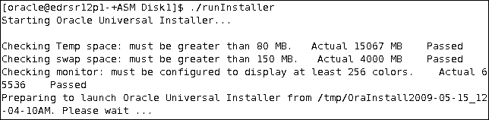
Vérifier la configuration système requise
  Espace temporaire
  approprié
  64 bits ou 32 bits
  Système d'exploitation
  correct
  Niveau de patch du système d'exploitation
  Packages système
  Paramètres système et paramètres du noyau
  Permissions liées à XServer
  Espace de swap suffisant
  Définition de la variable ORACLE_HOME
Notes:
Vérifier la configuration système requise
L'outil Oracle Universal Installer automatise la plupart des contrôles de prérequis pour vérifier les points suivants :
Espace temporaire minimal pour l'installation et la configuration. Ces exigences sont validées pendant le processus d'installation.
Les installations de type 64 bits ne peuvent pas être effectuées dans des répertoires d'origine Oracle Home dans lesquels des logiciels 32 bits sont déjà installés, et vice-versa.
Oracle Grid Infrastructure 11g et Oracle Database 11g sont compatibles avec plusieurs versions Linux, mais aussi avec d'autres plates-formes.
Tous les patches requis par le système d'exploitation sont installés.
Tous les paramètres requis pour le noyau et le système sont correctement définis.
La variable d'environnement DISPLAY est définie et l'utilisateur possède les autorisations correspondantes.
Le système dispose d'un espace de swap suffisant.
Le répertoire d'origine Oracle Home associé à la nouvelle installation est vide, ou il correspond à l'une des versions par-dessus lesquelles Oracle Database 11g peut être installé. Le processus d'installation vérifie également que ces versions sont enregistrées dans l'inventaire Oracle.

Slide 12
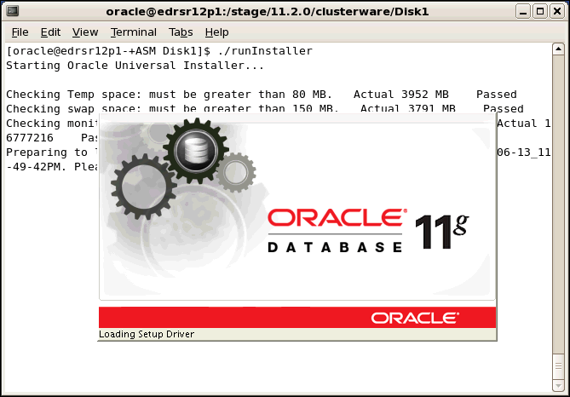
Oracle Universal Installer (OUI)
Notes:
Oracle Database 11g : Administration Workshop I 2 - <number>
Oracle Universal Installer (OUI)
Oracle Universal Installer (OUI) est une application Java qui effectue des installations au niveau composant et permet également de réaliser des installations à différents niveaux de groupes de logiciels intégrés ou de suites, des installations Web ou encore l'installation d'une logique complexe via un package unique. Le moteur d'installation est portable sur toutes les plates-formes Java et les problèmes propres à la plate-forme peuvent être encapsulés à part dans le processus d'installation global.
OUI fournit les fonctionnalités suivantes pour la gestion et la distribution des logiciels :
Résolution automatique des dépendances et traitement automatique de la logique complexe
Installation à partir du Web
Installation de composants et de suites
Désinstallation implicite
Prise en charge de plusieurs répertoires d'origine Oracle Home
Prise en charge de la globalisation (fonctionnalités NLS)
Prise en charge des installations distribuées
Installations automatiques sans assistance, par l'intermédiaire de fichiers de réponses

Slide 13
Exemple de scénario d'installation
Le scénario d'installation présenté dans ce chapitre est divisé en deux parties :
  Partie 1 : Installer Oracle Grid Infrastructure pour un serveur autonome
  Partie 2 : Installer le logiciel Oracle Database
Notes:
Oracle Database 11g : Administration Workshop I 2 - <number>
Exemple de scénario d'installation
Le scénario d'installation présenté dans ce chapitre est divisé en deux parties :
Partie 1 : Installer Oracle Grid Infrastructure pour un serveur autonome
Partie 2 : Installer le logiciel Oracle Database
Lors de l'installation d'Oracle Grid Infrastructure, les étapes de la configuration des groupes de disques ASM sont présentées et Oracle Restart est configuré. Oracle Grid Infrastructure est installé en premier pour que la base de données créée après l'installation du logiciel Oracle Database soit en mesure d'utiliser les groupes de disques ASM et soit automatiquement enregistrée dans Oracle Restart.

Slide 14
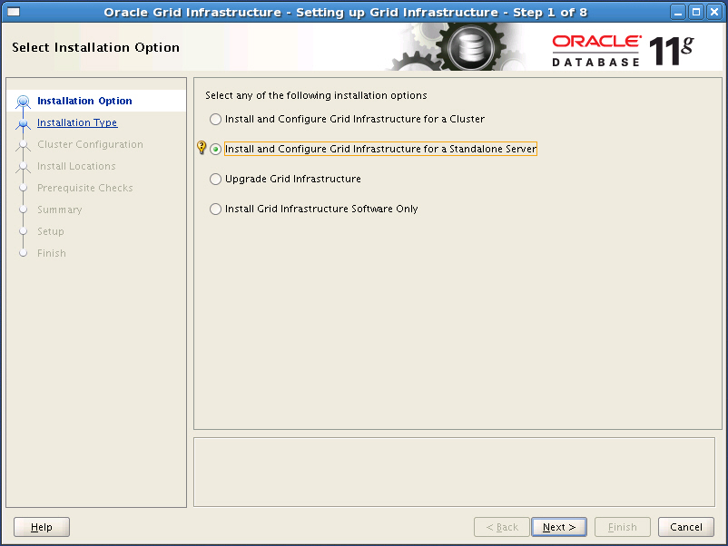
Partie 1 : Installer Oracle Grid Infrastructure pour un serveur autonome
Notes:
Partie 1 : Installer Oracle Grid Infrastructure pour un serveur autonome
Pour installer le logiciel Oracle Grid Infrastructure à l'aide de l'installeur OUI, connectez-vous à l'ordinateur en tant que membre du groupe d'administration qui est autorisé à installer le logiciel Oracle, mais aussi à créer et gérer la base de données. Insérez le CD-ROM de distribution du logiciel de cluster (clusterware) dans le lecteur de CD-ROM ou accédez à l'emplacement de stockage intermédiaire du clusterware Oracle. Entrez ./runInstaller pour démarrer l'installeur. Dans la page Installation Option qui apparaît, sélectionnez l'option Install and Configure Grid Infrastructure for a Standalone Server et cliquez sur Next.

Slide 15
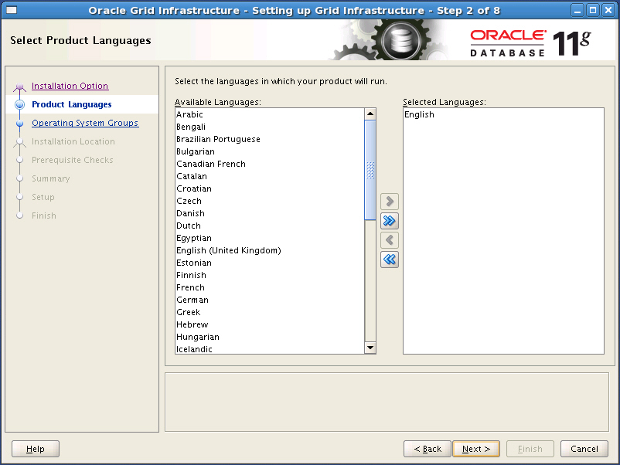
Sélectionner les langues du produit
Notes:
Sélectionner les langues du produit
La page "Select Product Languages" s'affiche. Pour ajouter une langue à l'installation, cliquez dessus pour la mettre en évidence, puis utilisez le bouton représentant une flèche vers la droite pour la déplacer vers la liste "Selected Languages". Vous pouvez sélectionner plusieurs langues en maintenant la touche Ctrl enfoncée pendant que vous cliquez sur chaque langue. Cliquez sur Next pour poursuivre l'installation.
Les langues actuellement disponibles sont Arabic, Bengali, Brazilian Portuguese, Bulgarian, Canadian French, Catalan, Croatian, Czech, Danish, Dutch, Egyptian, English (United Kingdom), Estonian, Finnish, French, German, Greek, Hebrew, Hungarian, Icelandic, Indonesian, Italian, Japanese, Korean, Latin American Spanish, Latvian, Lithuanian, Malay, Mexican Spanish, Norwegian, Polish, Portuguese, Romanian, Russian, Simplified Chinese, Slovak, Slovenian, Spanish, Swedish, Thai, Traditional Chinese, Turkish, Ukrainian et Vietnamese.
Remarque : Cette liste est susceptible de subir des modifications.

Slide 16
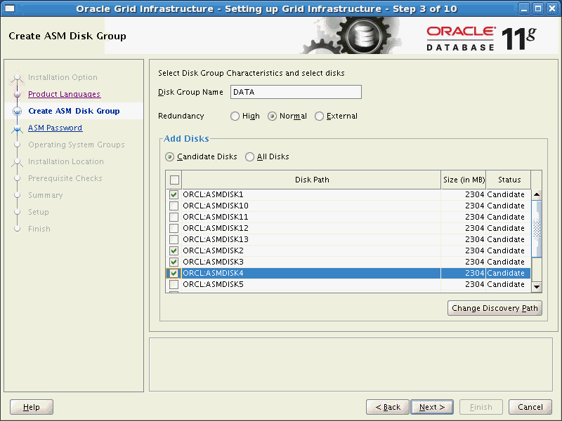
Créer un groupe de disques ASM
Notes:
Créer un groupe de disques ASM
La page Create ASM Disk Group est affichée. Oracle Grid Infrastructure comprend la prise en charge de la technologie de stockage ASM (Automatic Storage Management) et d'Oracle Restart. L'outil OUI attend pour poursuivre que vous définissiez un groupe de disques ASM. Dans le champ "Disk Group Name", saisissez le nom du premier groupe à créer. Si la section "Add Disks" ne contient pas les disques disponibles, cliquez sur le bouton "Change Discovery Path", puis entrez le chemin d'accès aux disques ASM.
Pour la plupart des environnements, Oracle recommande de créer deux groupes de disques, mais l'installeur ne peut en créer qu'un à ce stade. Vous pourrez créer le second groupe de disques ASM après l'installation, à l'aide de l'utilitaire ASM Configuration Assistant (asmca) ou de SQL*Plus. Cliquez sur le bouton Next pour continuer l'installation.
Remarque : La liste de disques n'est pas vide dans l'exemple illustré ci-dessus car le pilote ASMLib est configuré. Ce pilote s'applique uniquement aux plates-formes Linux. Sur les autres plates-formes, il peut être nécessaire d'utiliser le bouton Change Discovery Path.

Slide 17
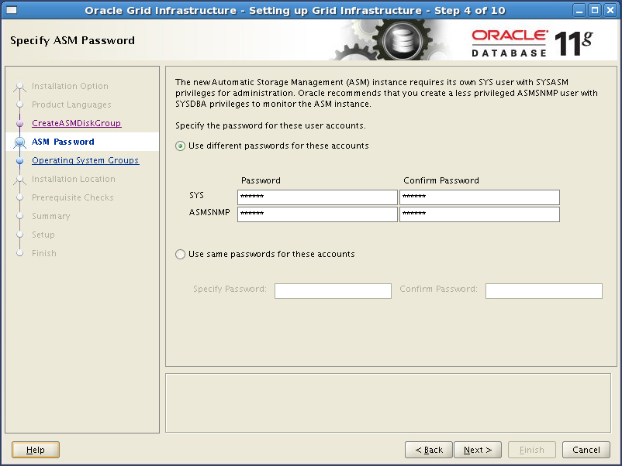
Définir les mots de passe ASM
Notes:
Définir les mots de passe ASM
La page Specify ASM Password est affichée. Vous devez fournir un mot de passe pour deux comptes : SYS et ASMSNMP. Vous avez la possibilité d'utiliser les mêmes valeurs pour les deux. Contrairement à une base de données, une instance ASM ne contient pas de dictionnaire de données. Les seules méthodes d'authentification sont donc l'authentification par le système d'exploitation et l'authentification par fichier de mots de passe. Le compte SYS est ajouté au fichier de mots de passe (orapw+ASM sous Linux) et se voit accorder les privilèges SYSDBA, SYSOPER et SYSASM. Le compte ASMSNMP est lui-aussi ajouté au fichier de mots de passe et obtient uniquement le privilège SYSDBA. Après avoir entré les mots de passe appropriés, cliquez sur le bouton Next pour continuer l'installation.

Slide 18
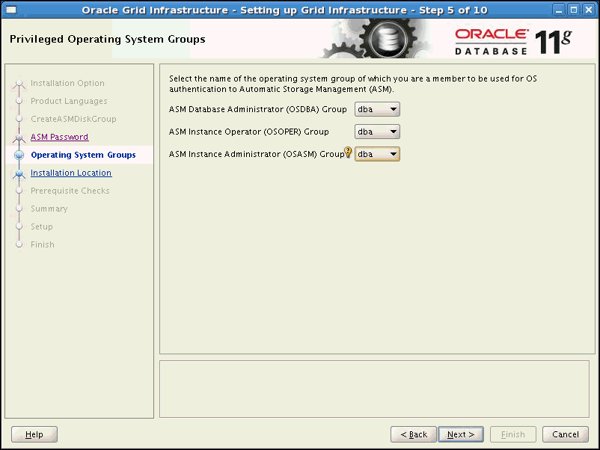
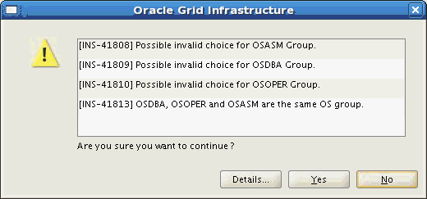
Définir les groupes du système d'exploitation dotés de privilèges
Notes:
Définir les groupes du système d'exploitation dotés de privilèges
La page "Privileged Operating System Groups" s'affiche. Pour certains groupes du système d'exploitation, l'utilitaire OUI propose les noms par défaut suivants si l'utilisateur en est un membre :
Groupe des administrateurs de base de données (OSDBA) – asmdba
Groupe des opérateurs d'instance ASM (OSOPER) : asmoper
Groupe des administrateurs d'instance ASM (OSASM) : asmadmin
Comme cette installation s'applique à un serveur autonome, la pratique courante consiste à utiliser le même groupe OS pour les trois groupes, tel que dba (voir la diapositive ci-dessus). Cliquez sur le bouton Next pour continuer l'installation. Cliquez sur Yes en réponse à l'avertissement qui s'affiche parce que vous utilisez le même groupe du système d'exploitation pour OSDBA, OSOPER et OSASM.

Slide 19
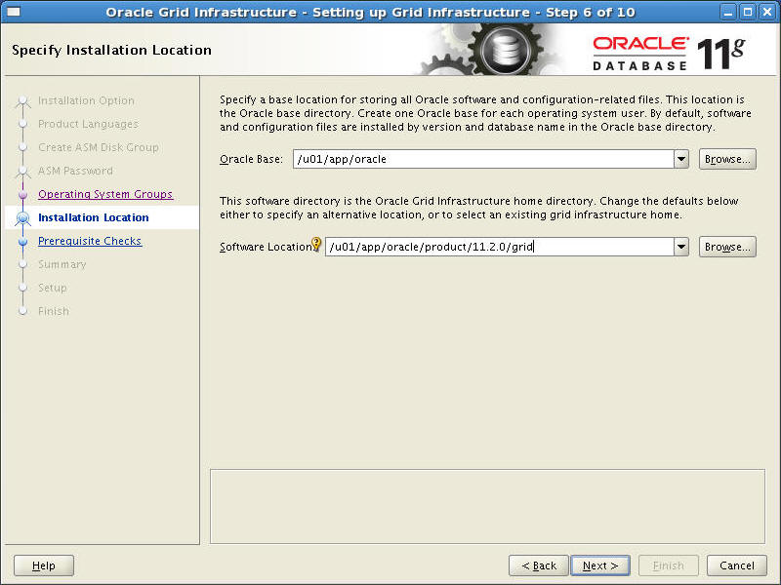
Indiquer l'emplacement d'installation
Notes:
Indiquer l'emplacement d'installation
La page Specify Installation Location est affichée. Dans le champ Oracle Base, entrez la valeur de la variable ORACLE_BASE correspondant au propriétaire du logiciel. La valeur par défaut est /u01/app/oracle. Dans le champ Software Location, entrez la valeur de la variable ORACLE_HOME correspondant au logiciel Grid Infrastructure. La valeur par défaut est /u01/app/oracle/product/11.2.0/grid. Cliquez sur le bouton Next pour continuer l'installation.

Slide 20
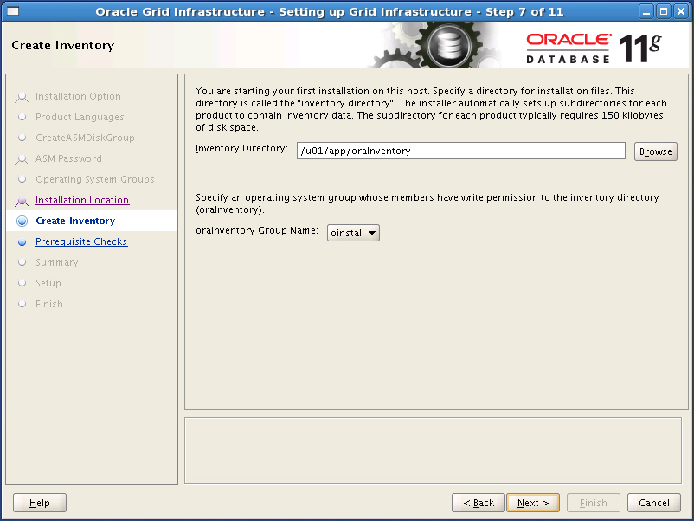
Créer l'inventaire
Notes:
Créer l'inventaire
S'il n'existe pas encore d'inventaire Oracle sur l'ordinateur hôte, la page Create Inventory s'affiche. Dans le champ Iventory Directory, indiquez l'emplacement où vous souhaitez créer le répertoire oraInventory. L'emplacement recommandé est /u01/app/oraInventory. Le répertoire oraInventory doit être situé un niveau au-dessus du répertoire ORACLE_BASE. Dans la liste de sélection, choisissez le nom du groupe oraInventory. Le nom recommandé est oinstall. Cliquez sur le bouton Next pour continuer l'installation.

Slide 21
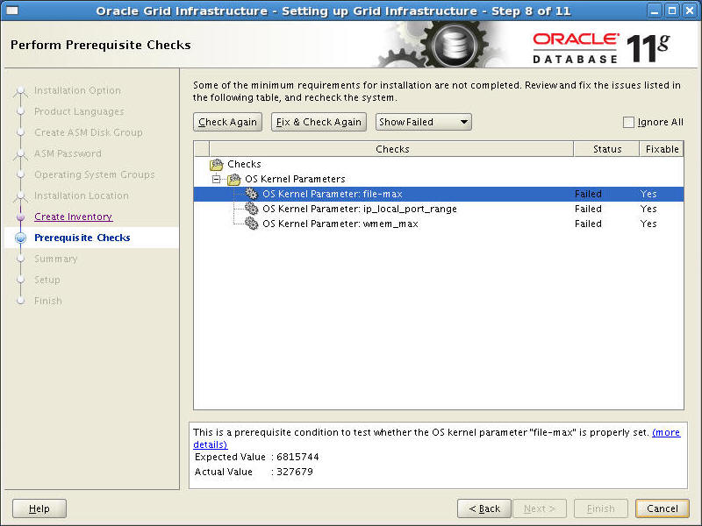
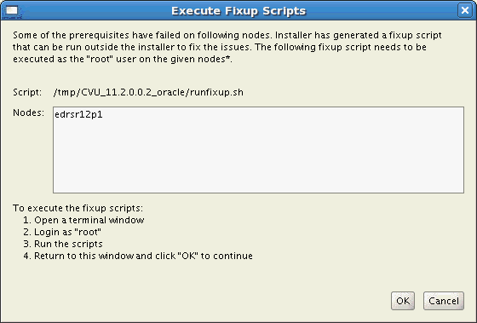
Effectuer les vérifications de prérequis
Notes:
Effectuer les vérifications de prérequis
La page Perform Prerequisite Checks est affichée. Aucune action n'est requise dans cette page, à moins que les vérifications ne génèrent des erreurs. Dans ce cas, vous devez corriger celles-ci pour que le processus puisse se poursuivre. Dans l'exemple ci-dessus, les vérifications préalables ont rejeté certains paramètres du noyau. Un message vous indique que vous devez exécuter un script pour corriger ces paramètres, puis effectuer à nouveau les vérifications. S'il est impossible de résoudre une erreur, vous devez soit corriger le problème manuellement, soit choisir l'option Ignore All et poursuivre l'installation (si la vérification ayant échoué n'est pas de niveau critique).
Remarque : Le script runfixup.sh généré par l'outil OUI ne peut pas résoudre toutes les défaillances. Dans ce cas, une intervention manuelle est nécessaire avant de tenter à nouveau l'installation.

Slide 22
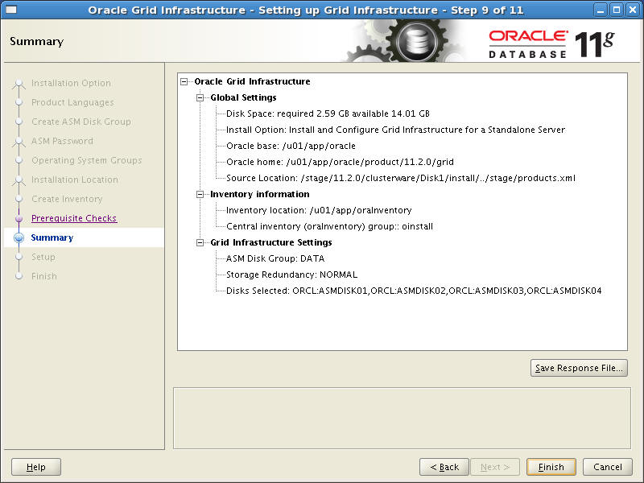
Vérifier les données récapitulatives de l'installation
Notes:
Vérifier les données récapitulatives de l'installation
La page Summary est affichée. Elle récapitule les choix d'installation que vous avez effectués dans les pages précédentes. Elle propose un bouton permettant de sauvegarder les questions et réponses relatives à l'installation interactive dans un fichier de réponses. Ce fichier pourra être utilisé pour effectuer une installation en mode silencieux. Il s'agit d'un fichier texte. Il est possible de le modifier à l'aide d'un outil d'édition pour l'adapter à différentes installations. Cliquez sur Finish pour poursuivre l'installation.

Slide 23
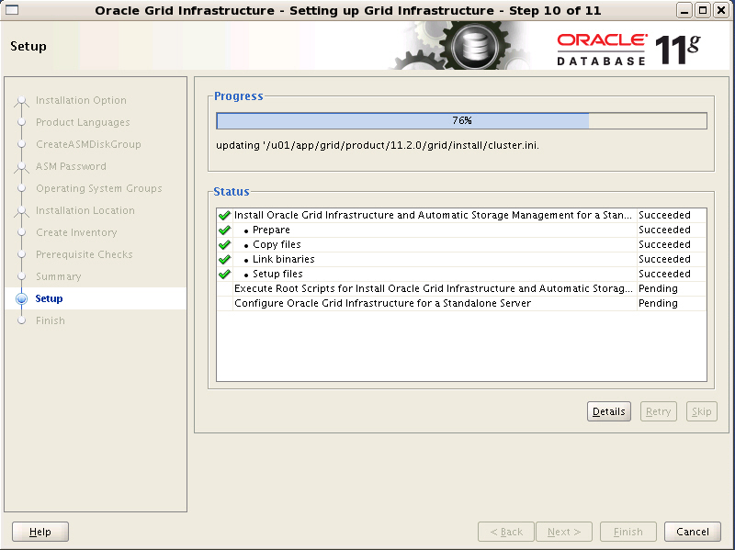
Surveiller la progression de l'installation
Notes:
Surveiller la progression de l'installation
La page Setup permet de suivre la progression de l'installation. Elle indique le statut des différentes étapes, à savoir la préparation, la copie des fichiers, la liaison des bibliothèques et la création de fichiers d'installation. Aucune action n'est requise dans cette page, à moins que l'installation ne génère des erreurs. Dans ce cas, vous devez corriger celles-ci pour que le processus puisse se poursuivre.

Slide 24
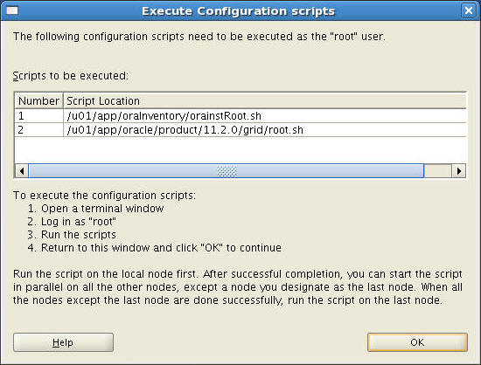
Exécuter les scripts de configuration root
Notes:
Exécuter les scripts de configuration root
La boîte de dialogue Execute Configuration Scripts s'affiche pour indiquer les scripts de configuration qui doivent être exécutés en tant qu'utilisateur root. Le script orainstRoot.sh modifie la permission associée au répertoire Oracle Central Inventory en octroyant au groupe des droits en lecture et écriture et en supprimant les droits en lecture, écriture et exécution accordés à world. Le script root.sh copie des fichiers dans le répertoire /usr/local/bin, crée le fichier /etc/oratab, crée les clés OCR (Oracle Cluster Repository) pour l'utilisateur grid, lance le démon ohasd et modifie le fichier /etc/inittab pour qu'il démarre automatiquement le démon ohasd au démarrage de l'ordinateur. Après avoir exécuté les scripts root, cliquez sur le bouton OK pour retourner à la page Setup et continuer l'installation.

Slide 25
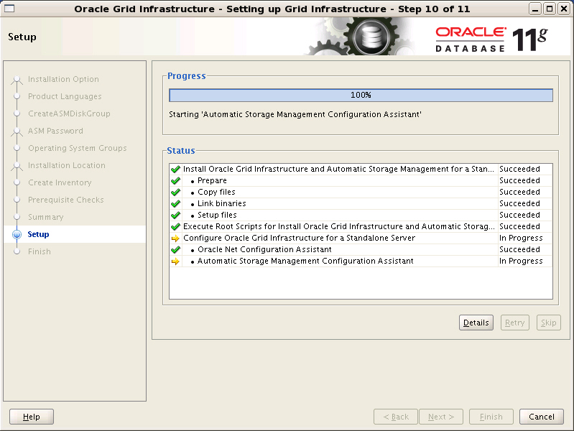
Exécuter les assistants de configuration
Notes:
Exécuter les assistants de configuration
Oracle Net Configuration Assistant (NETCA) est appelé via une méthode d'installation silencieuse pour créer les fichiers de configuration réseau, suivi par Automatic Storage Management Configuration Assistant (ASMCA) pour créer le groupe de disques ASM et enregistrer les composants ASM auprès d'Oracle Restart.

Slide 26
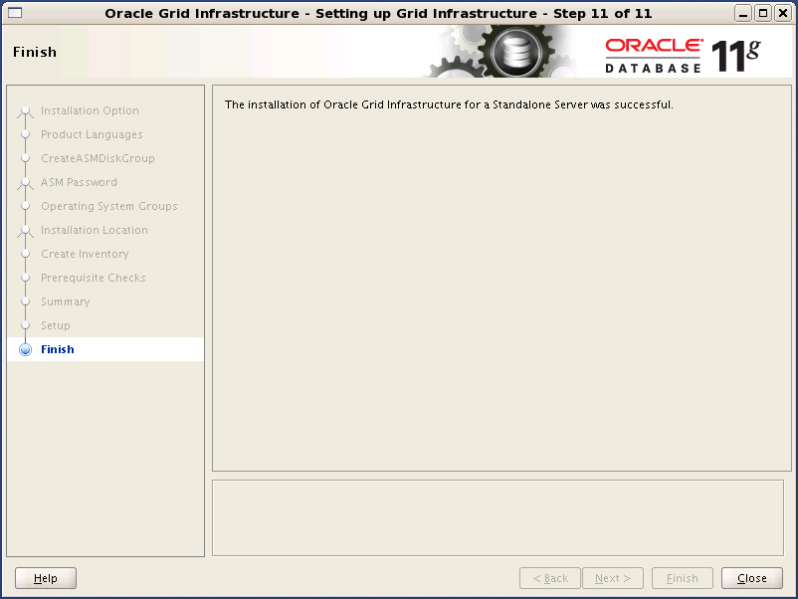
Terminer l'installation
Notes:
Terminer l'installation
La page "Finish" est affichée à la fin de l'installation. Cliquez sur le bouton Close pour fermer l'utilitaire OUI.

Slide 27
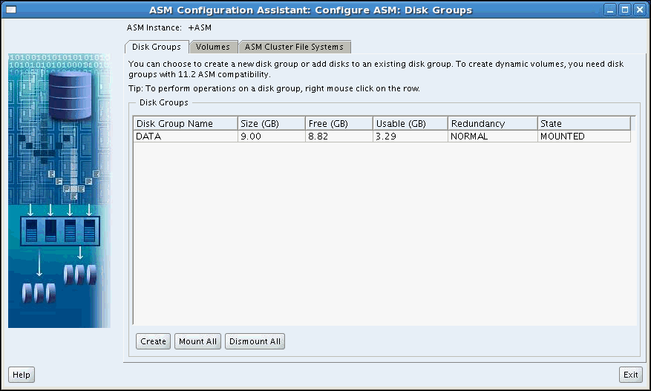
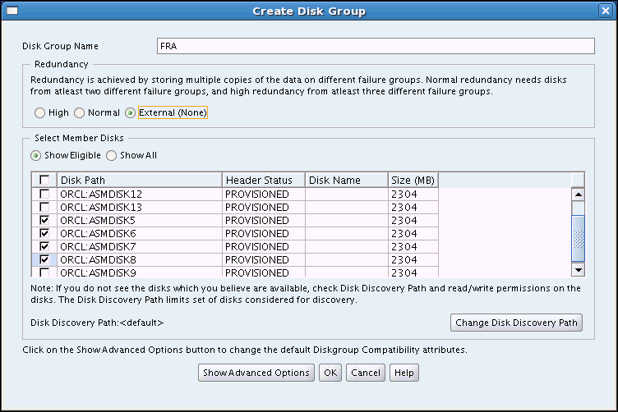
Configurer le groupe de disques FRA
Notes:
Configurer le groupe de disques FRA
Comme vous ne pouvez configurer qu'un seul groupe de disques lors de l'installation d'Oracle Grid Infrastructure, vous devez définir manuellement les groupes de disques supplémentaires. Dans le scénario considéré, le groupe de disques FRA est utilisé pour la zone de récupération rapide de la base de données. L'utilitaire ASM Configuration Assistant (asmca) fournit une interface graphique intuitive qui permet de créer ou de supprimer facilement des groupes de disques ASM.

Slide 28
Quiz
L'installeur OUI effectue toute la configuration requise pour installer un logiciel Oracle.
  Vrai
  Faux
Notes:
Réponse : 2
Commentaire
Par exemple, les utilisateurs et les groupes du système d'exploitation doivent être créés sous UNIX et Linux avant l'installation du logiciel.

Slide 29
Quiz
Pendant l'installation de Grid Infrastructure, il est possible de :
  préciser l'emplacement exact des fichiers de données pour l'instance ASM
  créer un seul groupe de disques
  préciser la taille de la mémoire SGA pour l'instance ASM
  créer plusieurs groupes de disques
Notes:
Réponse : 2

Slide 30
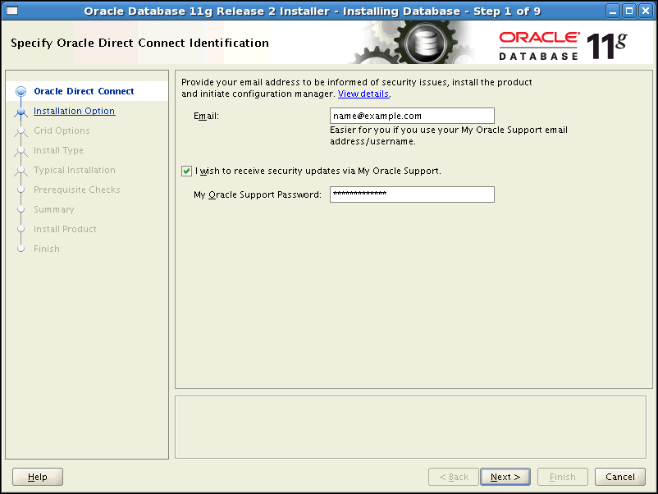
Partie 2 : Installer le logiciel Oracle Database
Notes:
Partie 2 : Installer le logiciel Oracle Database
Examinons à présent les étapes d'installation du logiciel Oracle Database. Comme précédemment, connectez-vous à votre ordinateur en tant que membre du groupe d'administration autorisé à installer le logiciel Oracle, mais aussi à créer et gérer la base de données. Insérez le CD-ROM de distribution de la base de données dans le lecteur de CD-ROM ou accédez à l'emplacement de stockage intermédiaire de la base. Entrez ./runInstaller à partir de cet emplacement pour démarrer l'installeur OUI (Oracle Universal Installer). Si vous le souhaitez, indiquez l'adresse e-mail à laquelle vous voulez être informé des problèmes de sécurité. Si vous voulez recevoir les mises à jour concernant la sécurité via le site My Oracle Support, indiquez également votre mot de passe pour ce site. Si vous n'entrez pas votre adresse e-mail, un message d'avertissement vous demande de confirmer que vous ne voulez pas être informé des problèmes critiques de votre configuration. Répondez en cliquant sur Yes pour poursuivre l'installation.

Slide 31
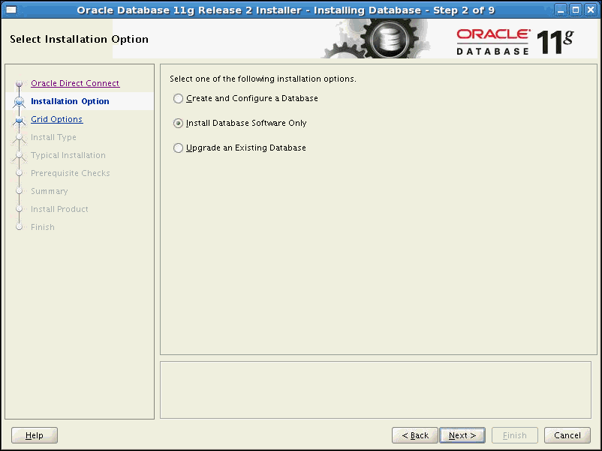
Choisir un type d'installation
Notes:
Choisir un type d'installation
Dans la page Select Installation Option, choisissez l'un des types d'installation suivants et cliquez sur Next.
Create and Configure a Database : Cette option crée une base de données une fois le produit installé.
Install Database Software Only : Cette option installe uniquement les fichiers binaires d'Oracle Database.
Upgrade an Existing Database : Cette option permet de mettre à niveau une base de données d'une version antérieure.

Slide 32
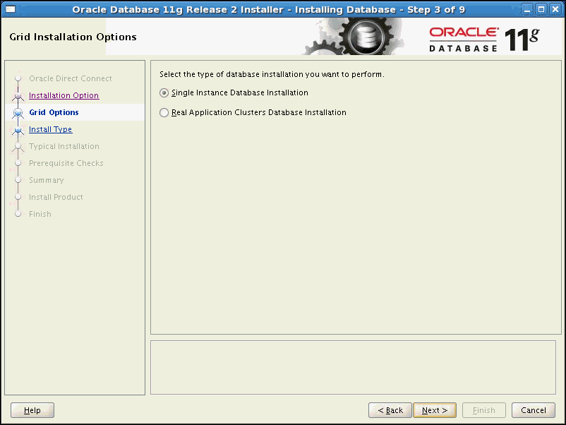
Choisir les options d'installation de Grid Infrastructure
Notes:
Choisir les options d'installation de Grid Infrastructure
Dans la page Grid Installation Option, indiquez si vous voulez installer une base de données mono-instance ou une base de données RAC (Real Application Cluster). Cliquez sur Next pour continuer.

Slide 33
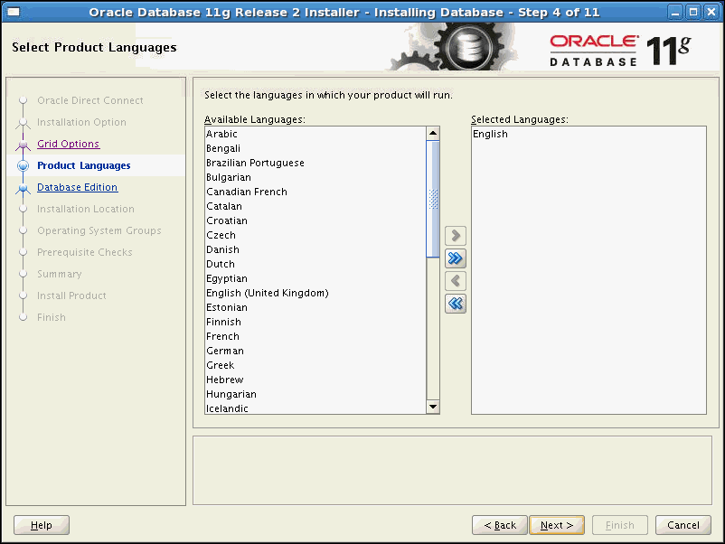
Choisir les paramètres de langue
Notes:
Choisir les paramètres de langue
Dans la page Select Product Languages, sélectionnez toutes les langues dans lesquelles le produit s'exécutera. L'anglais est la langue par défaut. Elle ne peut être supprimée de la liste Selected Languages. Cliquez sur Next pour continuer.

Slide 34
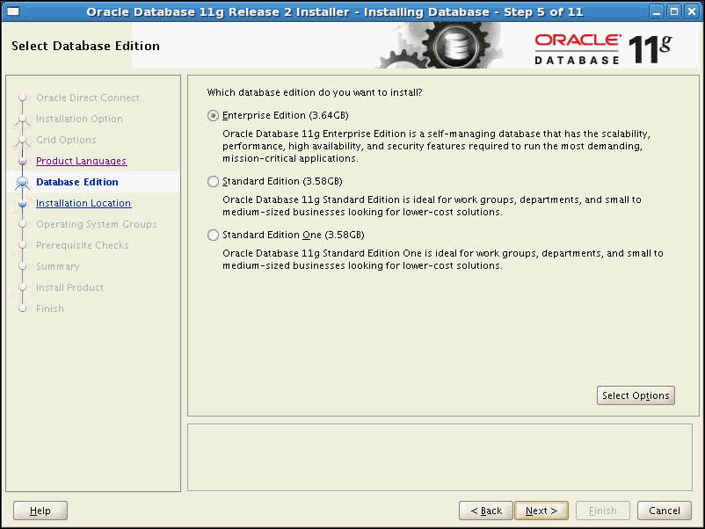
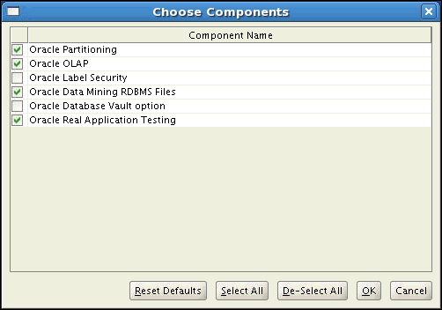
Choisir l'édition de la base de données
Notes:
Choisir l'édition de la base de données
Dans la page Select Database Edition, sélectionnez l'une des trois éditions décrites ci-après :
Enterprise Edition : Cette édition contient une base de données auto-gérée qui allie performances, évolutivité, sécurité et fiabilité pour les installations composées de serveurs en clusters ou d'un seul serveur. Elle comprend des fonctionnalités complètes permettant de gérer facilement les applications les plus exigeantes, qu'il s'agisse de traitement de transactions, d'analyse décisionnelle ou de gestion de contenus.
Standard Edition : Cette édition fournit une base de données aux fonctionnalités complètes pour les serveurs comptant jusqu'à quatre sockets. Elle inclut Oracle Real Application Clusters pour une disponibilité accrue, et fournit des fonctions de gestion des performances et de la sécurité à l'échelle de l'entreprise. Elle est simple à gérer et peut facilement évoluer en fonction de la demande. Elle fournit une compatibilité descendante avec la version Enterprise Edition.
Standard Edition One : Cette édition fournit une base de données aux fonctionnalités complètes pour des serveurs comprenant jusqu'à deux sockets. Elle fournit des fonctions de gestion des performances et de la sécurité à l'échelle de l'entreprise qui peuvent facilement évoluer en fonction de la demande. Elle fournit une compatibilité descendante avec les autres versions de base de données.
Cliquez sur le bouton Select Options pour poursuivre la personnalisation des composants à installer. Une fois les sélections terminées, cliquez sur Next.

Slide 35
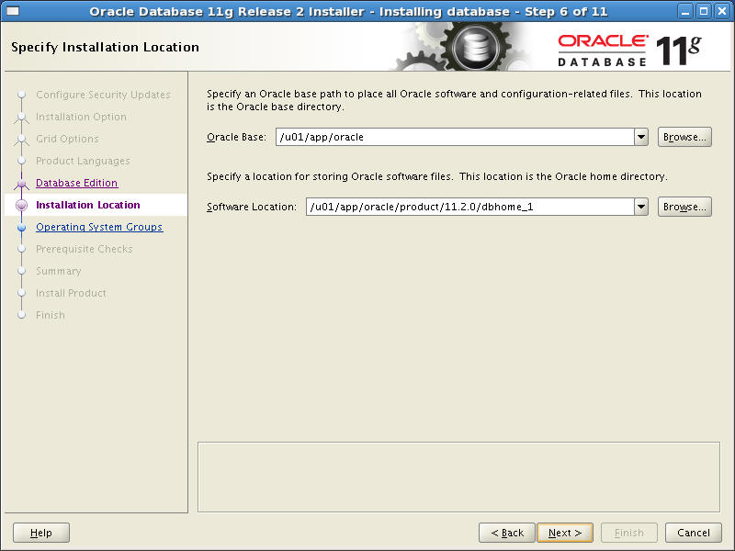
Indiquer l'emplacement d'installation
Notes:
Indiquer l'emplacement d'installation
Dans la page Installation Location, un chemin Oracle Base par défaut est affiché, mais vous pouvez le modifier si nécessaire. Dans la section Software Location, vous pouvez accepter les valeurs par défaut ou entrer le nom et le chemin du répertoire d'origine Oracle Home dans lequel vous souhaitez installer les composants Oracle. Ce dernier ne doit pas contenir d'espaces. Cliquez sur Next pour poursuivre le processus d'installation.

Slide 36
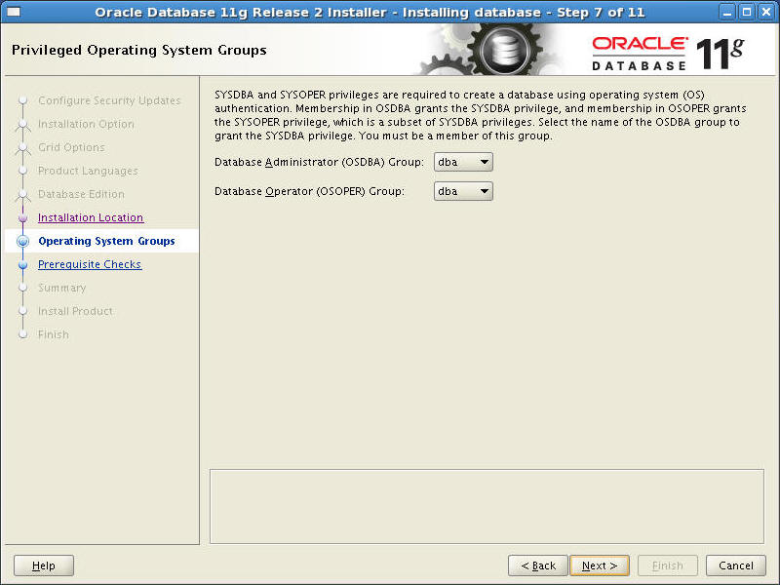
Choisir des groupes du système d'exploitation
Notes:
Choisir des groupes du système d'exploitation
Dans la page Privileged Operating System Groups, choisissez le groupe du système d'exploitation approprié pour les privilèges OSDBA et OSOPER. Par défaut, les privilèges OSDBA et OSOPER sont respectivement affectés aux groupes dba et oper. Dans l'exemple considéré, le groupe dba est utilisé dans les deux cas car il s'agit d'une installation autonome qui n'implémente pas la séparation des tâches. Cliquez sur Next pour continuer.

Slide 37
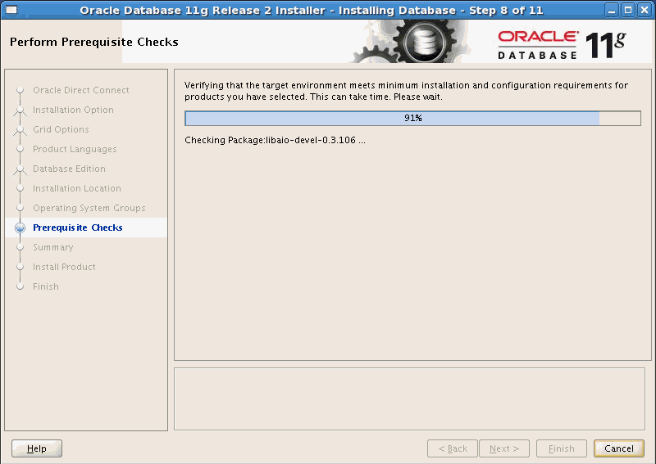
Effectuer les vérifications de prérequis
Notes:
Effectuer les vérifications de prérequis
Dans la page Perform Prerequisite Checks, OUI effectue différentes vérifications requises avant l'installation. Lorsque toutes les vérifications sont terminées, il renvoie les informations relatives aux éventuelles erreurs détectées. Aucune action n'est requise dans cette page, à moins que les vérifications ne génèrent des erreurs. Si certaines vérifications échouent, vous obtenez une page dans laquelle vous pouvez cliquer sur Fix & Check Again pour que l'installeur génère un script qui corrige toutes les erreurs réparables. Si une erreur n'est pas réparable par l'installeur, vous devez soit la corriger manuellement, soit sélectionner Ignore All et poursuivre l'installation (à condition que le problème ne soit pas critique).

Slide 38
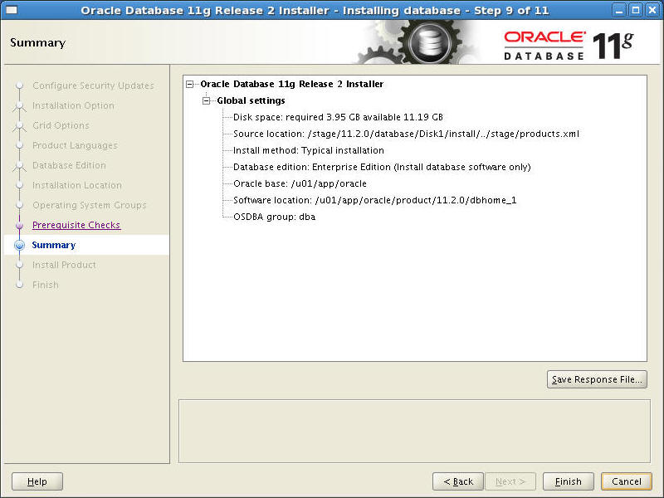
Page récapitulative de l'installation
Notes:
Page récapitulative de l'installation
La page Summary présente les informations associées aux réponses d'installation fournies dans les fenêtres précédentes. Elle propose un bouton permettant de sauvegarder les questions et réponses relatives à l'installation interactive dans un fichier de réponses. Ce fichier pourra être utilisé pour effectuer une installation en mode silencieux similaire à celle que vous venez d'effectuer. Il s'agit d'un fichier texte. Il est possible de le modifier à l'aide d'un outil d'édition pour l'adapter à différentes installations. Cliquez sur Finish pour poursuivre l'installation.

Slide 39
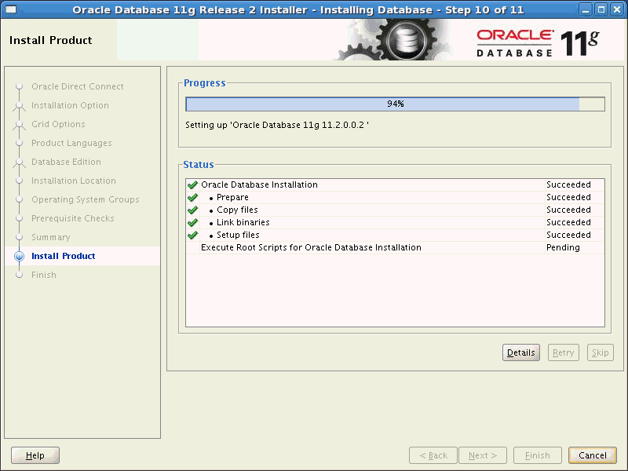
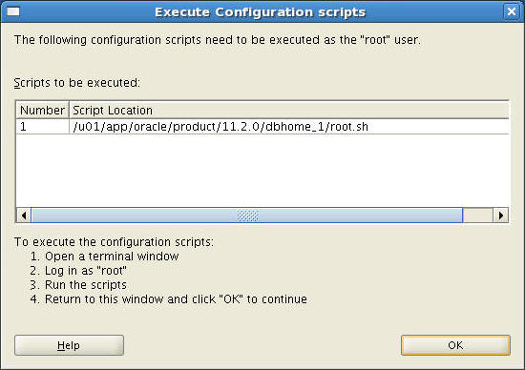
Page Install Product
Notes:
Page Install Product
A ce stade, le processus d'installation est suspendu. Il vous invite à exécuter un script de configuration supplémentaire en tant qu'utilisateur root. Ouvrez une fenêtre de terminal et entrez les commandes suivantes :
$ su
# password: oracle <mot de passe root, n'apparaît pas dans la fenêtre>
# /u01/app/oracle/product/11.2.0/dbhome_1/root.sh
Lors d'une installation Linux ou UNIX, acceptez le répertoire bin local par défaut. Lorsque l'exécution des scripts est terminée, quittez le compte root et fermez la fenêtre, puis cliquez sur OK dans la boîte de dialogue Execute Configuration scripts pour permettre à l'installation de se conclure.

Slide 40
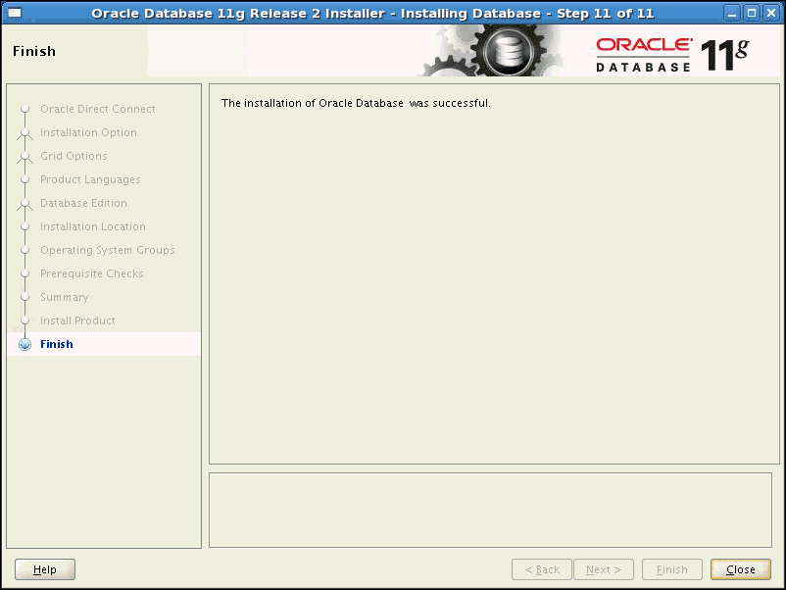
Installation terminée
Notes:
Installation terminée
Lorsque toutes les étapes d'installation sont terminées, la page Finish s'affiche. Cliquez sur le bouton Close pour fermer l'utilitaire OUI.

Slide 41
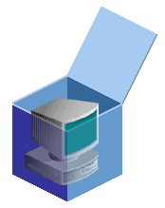

Option d'installation : Mode automatique
Pour installer et configurer des produits Oracle en mode
automatique à l'aide d'OUI, effectuez les opérations suivantes :
  1. Préparez un fichier de réponses :
    en utilisant l'un des modèles de fichier fournis avec
    le logiciel Oracle
    en enregistrant vos réponses pendant une procédure
    d'installation dans OUI, à l'aide du bouton Save Response File
    de la page Summary
  2. Exécutez OUI en mode automatique ou semi-automatique.
  ./runInstaller –silent –responsefile <filename>
  Si nécessaire, exécutez NetCA et DBCA en mode automatique.
Notes:
Oracle Database 11g : Administration Workshop I 2 - <number>
Option d'installation : Mode automatique
Pour installer et configurer des produits Oracle en utilisant OUI en mode automatique ou semi-automatique :
1. Préparez un fichier de réponses. Pour cela, vous disposez des modèles de fichier fournis pour chaque produit et type d'installation (enterprise.rsp, standard.rsp ou netca.rsp, par exemple). Si ces modèles ne sont pas adaptés à votre scénario, vous pouvez exécuter OUI en mode interactif et enregistrer un fichier de réponses que vous pouvez ensuite modifier et réutiliser pour effectuer des installations en mode automatique ou semi-automatique. Pour créer un fichier de réponses pendant une installation interactive, cliquez sur le bouton Save Response File dans la page Summary de l'installeur OUI.
2. Exécutez OUI en mode automatique ou semi-automatique. Exécutez $ORACLE_BASE/oraInventory/orainstRoot.sh et $ORACLE_HOME/root.sh à la fin de l'installation. Si vous avez effectué une installation de type "logiciel seul", exécutez Oracle Net Configuration Assistant (NetCA) et Database Configuration Assistant (DBCA) en mode automatique ou non interactif, si cela s'avère nécessaire.
Pour plus d'informations, reportez-vous au manuel Oracle Database Installation Guide propre à votre système d'exploitation.

Slide 42
Quiz
Choisissez la définition correcte d'un fichier de réponses.
  Fichier binaire qui peut être modifié à l'aide d'un programme d'édition approprié
  Fichier binaire qui peut être créé par le programme d'installation
  Fichier texte créé par le programme d'installation qui ne peut pas être édité
  Fichier texte qui peut être modifié dans un éditeur de texte
Notes:
Réponse : 4

Slide 43
Quiz
Quels groupes pouvez-vous affecter pendant l'installation du logiciel Oracle Database ?
  osoper
  osasm
  osdba
  osadmin
Notes:
Réponses : 1, 3

Slide 44
Synthèse
Ce chapitre vous a permis d'apprendre à :
  expliquer votre rôle en tant qu'administrateur de base de données (DBA) et décrire les outils et les tâches que vous utilisez
  planifier une installation du logiciel Oracle
  installer Oracle Grid Infrastructure pour un serveur autonome
  installer le logiciel de base de données Oracle

Slide 45
Présentation de l'exercice 2 :
Préparer l'environnement de base de données
Cet exercice traite de l'installation du logiciel Oracle à l'aide d'Oracle Universal Installer (OUI).
Remarque : Vous devez absolument effectuer cet exercice avant d'aborder les exercices des chapitres suivants.
Notes:
Oracle Database 11g : Administration Workshop I 2 - <number>

